Slide 1
IDSS 2024 – Ano base 2023

Slide 2
IDSS 2024 – Ano base 2023
Resultado Geral IDSS 2024 (ano base 2023) da Plena Saúde: 0,26

Slide 3
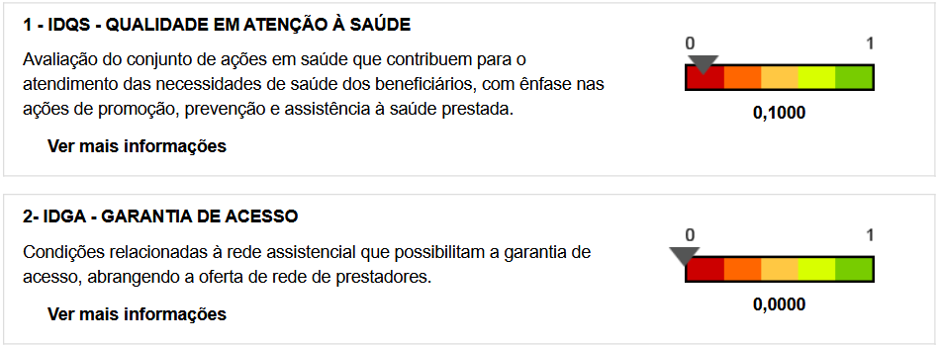
IDSS 2024 – Ano base 2023
Dimensões:

Slide 4
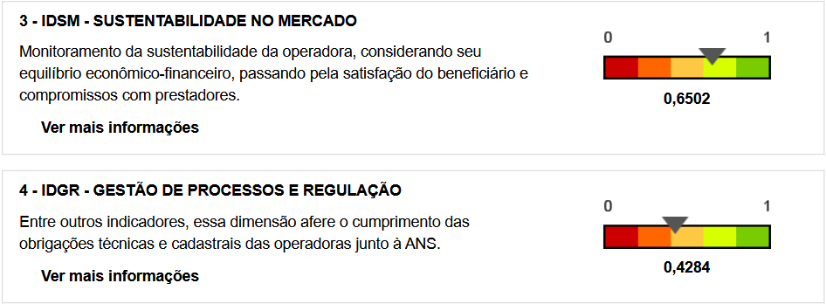
IDSS 2024 – Ano base 2023
Dimensões:

Slide 5
Link de acesso site ANS - Programa de Qualificação de Operadoras:
https://www.gov.br/ans/pt-br/assuntos/informacoes-e-avaliacoes-de-operadoras/qualificacao-ans
Fonte: ANS – Agência Nacional de Saúde Suplementar

